Slide 1
Pasirengimas dirbti pagal atnaujintas BP. Aktuali informacija (nuolat atnaujinama)
Kristina Paulikė,
NŠA metodininkė
Asociacijos “Tėvai švietimui” pirmininkė
VDU “Gifted” centro Vilniuje koordinatorė

Slide 2
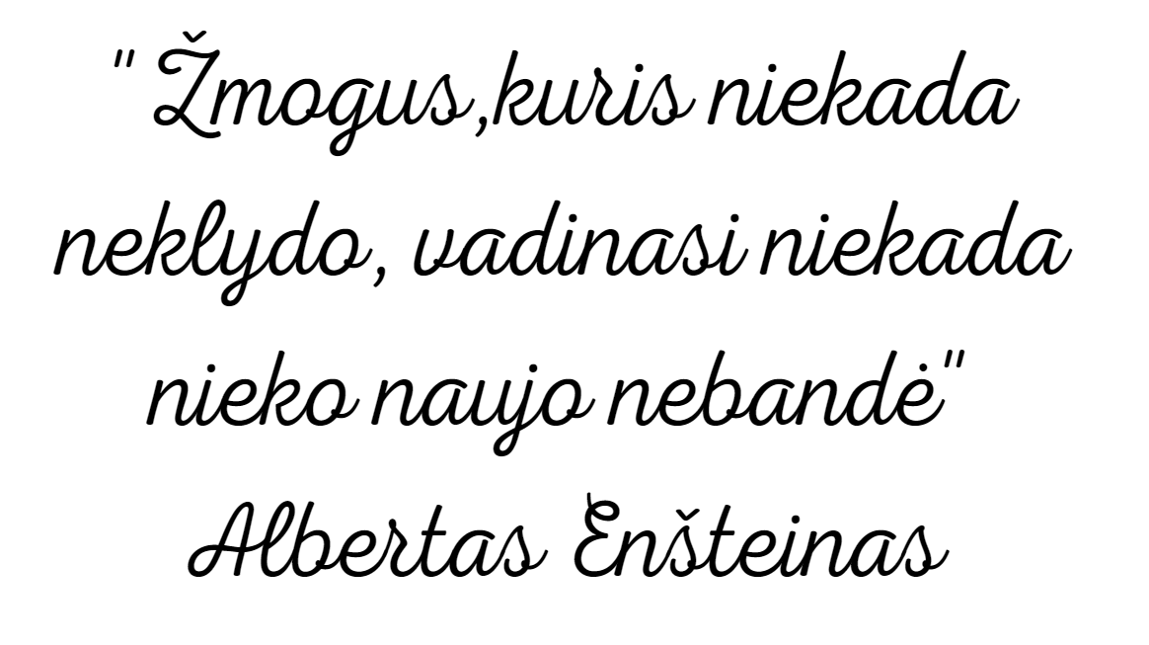
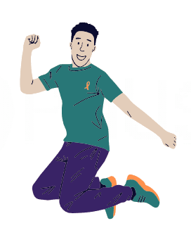

Slide 3
UTA pokyčiai švietime

Slide 4

Kodėl būtina atnaujinti ugdymo turinį
Dėl globalizacijos ir greitai kintančių technologijų spartėja ir visą pasaulį apėmę socialiniai, ekonominiai bei aplinkosaugos iššūkiai.
tam, kad žmonės sugebėtų valdyti pokyčius, jie privalo turėti tinkamas kompetencijas, kurias įgyti įmanoma tik užtikrinus kokybišką ir tinkamai suplanuotą švietimą.
Dėl pasikeitusių technologijų ir kintančių aplinkos poreikių atsiras naujų ūkio šakų, taigi, ir nauji gebėjimai, kuriuos ateityje privalės turėti mokyklų absolventai, bus kitokie.
Siekiant, kad mokiniai būtų parengti gyventi iššūkių ir galimybių kupiname pasaulyje, būtina patobulinti ugdymo turinį ir jo struktūrą.

Slide 5

Daugelyje šalių ir mokyklų matyti pastebimas posūkis prie XXI a. ugdymo turinio modelių, pavyzdžiui
Skaitmeninio ugdymo turinio.
Personalizuoto ugdymo turinio.
Tarpdisciplininio turinio ir kompetencijomis grindžiamo ugdymo turinio.
Lankstaus ugdymo turinio.
Tinklaveika grįsto ugdymo turinio.

Slide 6
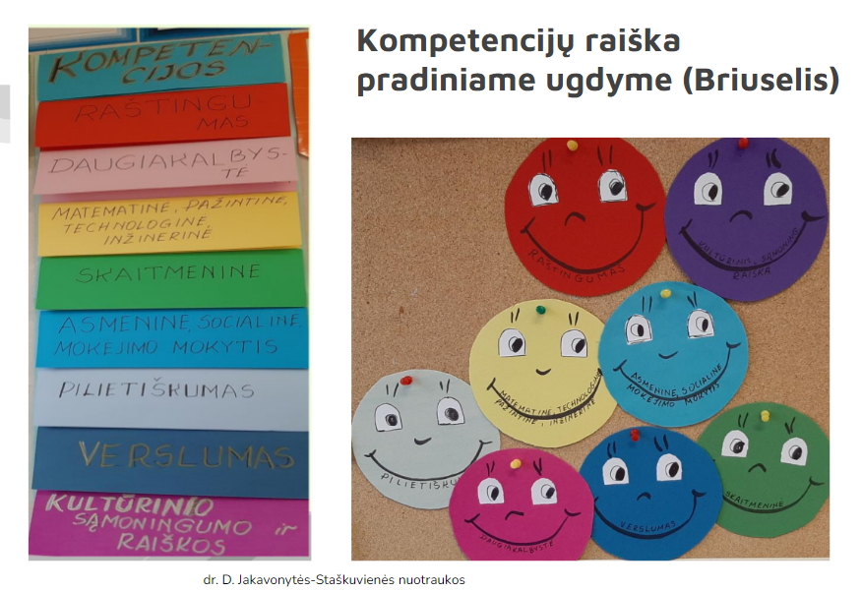

Slide 7
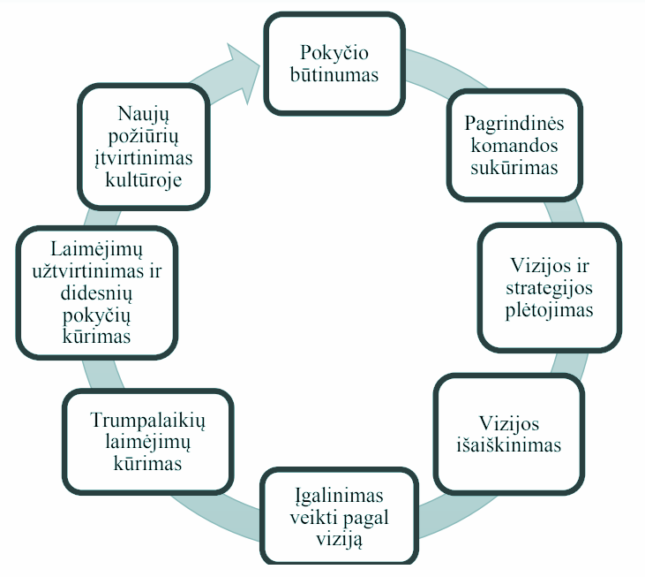

Kaitos (pokyčių) valdymo teorijos ir procesas
K. Lewin pokyčių valdymo modelis
J. Kotter pokyčių valdymo modelis
Atšildymas Pokyčiui tinkamo klimato kūrimas.
Keitimas
Visos organizacijos įdarbinimas ir įgalinimas.
Užšaldymas Tobulinimas ir pokyčių išlaikymas.
Notes:
Lewin
Atšildymas: Pokyčiui tinkamo klimato kūrimas. Pirmasis ir pats svarbiausias etapas visame pokyčių valdyme. Atšildymo etapas skatina žmonių pasirengimą bei norą keistis, skatina pereiti iš komforto zonos į pasikeitusią situaciją. Pirmiausia komanda, mokykla suvokia pokyčių poreikį, pamiršta esamą darbo procesą bei priima naujus darbo būdus, siekiant geresnių rezultatų.
Keitimas: Visos organizacijos įdarbinimas ir įgalinimas. Pokyčių įgyvendinimo etapas, kuris apima naujų darbo būdų priėmimą. Šiame etape keičiami darbo įpročiai, priimami nauji sprendimai bei darbo atlikimo būdai. Labai svarbu ir būtina atidžiai planuoti veiksmus, nuolat bendrauti tarpusavyje, nes tai padeda komandai priartėti prie užduoties, siekiant vieno bendro tikslo.
Užšaldymas: Tobulinimas ir pokyčių išlaikymas. Įvykus pokyčiams, mokyklos bendruomenė yra linkusi grįžti prie senų įpročių, todėl norint, kad pokyčiai nebūtų trumpalaikiai ir organizacijos darbuotojai negrįžtų į ankstesnę būseną, naują situaciją svarbu užšaldyti. Užšaldymo etapas apima priimtų sprendimų sustiprinimą ir palaikymą. Taip pat užšaldymas stabilizuoja naują situaciją, suderinant skatinančias ir priešinimosi jėgas.
Svarbu - į procesu įtraukti visus dalyvius.
Kotter
Pokyčio būtinumas. Išsiaiškiname ką ir kodėl reikia keisti.
Pagrindinės komandos sukūrimas. Antrame žingsnyje surenkama komanda, turinti pakankamai įgaliojimų vadovauti pokyčiams ir vesti mokyklą pokyčių link.
Vizijos ir strategijos plėtojimas. Trečiame žingsnyje sudaroma mokyklos vizija, kuri suteikia pokyčiams kryptingumą, parengiamas planas tokios vizijos pasiekimui.
Vizijos išaiškinimas. Ketvirtame žingsnyje panaudojant pristatome planą mokyklos bendruomenei bei susitariame, kokia kryptimi eisime.
Įgalinimas veikti pagal viziją. Penktame žingsnyje pašalinamos kliūtys pokyčiams, sudaromos palankios sąlygos.
Trumpalaikių laimėjimų kūrimas. Šeštame žingsnyje suplanuojami aiškiai matomi ir per trumpą laiką pasiekiami veiklos pagerinimai, jie realizuojami.
Laimėjimų užtvirtinimas ir didesnių pokyčių kūrimas. Septintame žingsnyje nuolat vertinama ir atsisakoma pokyčių realizavimo būdų, struktūrų ir procedūrų, nesiderinančių su vizija.
Naujų požiūrių įtvirtinimas kultūroje. Aštuntame žingsnyje nustatomas ryšys tarp naujų veikimo būdų ir organizacijos sėkmės bei sukuriamos priemonės, užtikrinančios tolimesnį vystymą ir sėkmingą veiklą

Slide 8
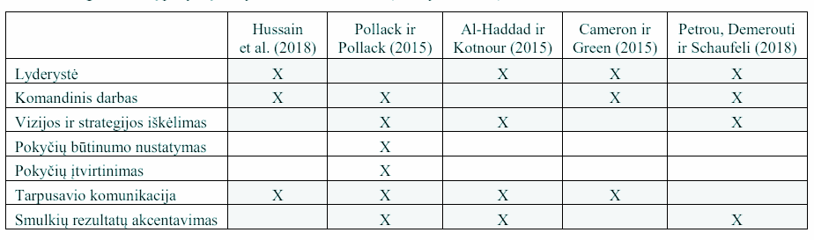
Mokyklos pokyčių valdymo sėkmės veiksniai (mokslininkų įžvalgos)
K. Petrauskaitė, R. Korsakienė. Sėkmingas organizacinių pokyčių valdymas

Slide 9

Reiškinys “proto kliūtis”
Fullan’as nurodo tokias „proto kliūtis“ - nesugebėjimas judėti nauja kryptimi, net jeigu ta kryptis yra visiškai aiški. Kuo aiškesnė bus naujoji vizija, tuo labiau žmonės jai priešinsis!
Kodėl?
Jų atsakymas:
Kuo aiškesnė naujoji vizija, tuo lengviau žmonėms pamatyti visas konkrečias galimybes pasirodyti nekompetentingiems ir kvailiems. Daugelis verčiau jau bus kompetentingi (senais) neteisingais klausimais, nei nekompetentingi (naujais) teisingais klausimais.

Slide 10
Motyvacija: kaip įkvėpti?

Slide 11
Nustatyta, jog šios vidinės būsenos padeda sukurti vidinę motyvaciją
Iššūkis (veikla, kuri siejama su tam tikru vidiniu patobulėjimu ar savo trūkumų įveikimu)
Smalsumas (kai žmogus gali patirti kažką naujo)
Galimybė kažką kontroliuoti (aplinkybes ar save patį)
Galimybė bendradarbiauti ar varžytis (komandinė veikla leidžia patirti savo reikšmę ir reikalingumą padedant kitiems)
Pripažinimas (vidinė motyvacija skatinama, kai mūsų pastangos pastebimos ir įvertinamos aplinkinių, o ypač – mums reikšmingų žmonių).
Pagarba.
Aiški ir komunikacija.

Slide 12

Žinutė vadovams ir ne tik

Slide 13
Atnaujinto ugdymo turinio įgyvendinimo rekomendacijos: organizaciniai aspektai

Slide 14
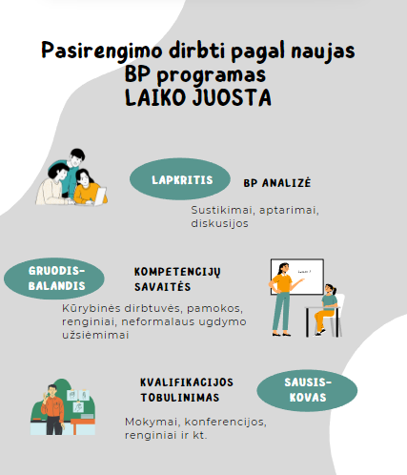
Planavimas: tikslas, uždaviniai, priemonės
Tikslas: pasiruošti atnaujinto ugdymo turinio įgyvendinimui mokykloje.
Uždaviniai:
Sudaryti ir įveiklinti UTA komandą mokykloje.
Parengti veiksmų planą UTA pasiruošimui ir įgyvendinimui.
Atlikti situacijos įsivertinimą (bendruomenės apklausa).
Sudaryti sąlygas UTA diegimui (specialistai, metodinė medžiaga ir kvalifikacijos tobulinimas).
Vykdyti pasiruošimo proceso stebėseną. (Kriterijų leidinys. Mokykla).

Slide 15
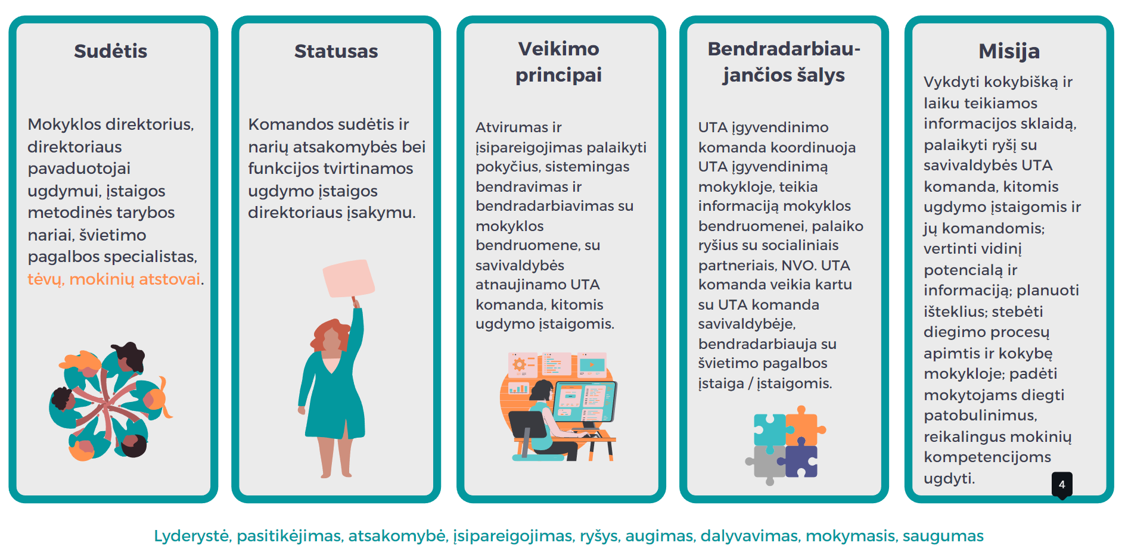
UTA komanda

Slide 16

Rekomendacijos aiškiai komunikacijai mokyklose
Sukurti mokyklos interneto svetainėje puslapį, skirtą UTA įgyvendinimui.
Turinys:
UTA komandos sudėtis, direktoriaus įsakymas
UTA veiksmų planas.
Paaiškinimai, kodėl būtina atnaujinti ugdymo turinį.
UTA reglamentuojantys dokumentai, kitos naudingos nuorodos.
Partnerių sąrašas ir bendros veiklos Socialinės partnerystės planas.
Vykusių renginių (susitikimų) sklaida.

Slide 17
Veiklų pavyzdžiai rengiantis dirbti pagal atnaujintas BP
Kūrybinės UTA ,,Kompetencijų savaitės“:
  Kompetencijų žemėlapių kūrimas ir nagrinėjimas atskirose metodikos grupėse.
  Pamokos plano pagal UTA kūrimas, koregavimas.
  Pasirinkto pamokos scenarijaus kūrimas kiekvienoje metodikos grupėje ir jo aptarimas pateikiant rekomendacijas.
  Kompetencijomis grįstos pamokos išbandymas.
  Kolegialus pamokų stebėjimas(pamokos stebėjimo protokolas), jų aptarimas, kylančių klausimų, problemų sprendimas.
  Mokytojas - mokytojui, mokykla - mokyklai (partnerystės stiprinimas). Susitikimai, diskusijos su kitų mokyklų bendruomenėmis.
Renginys tėvams “Kaip tėvams prisidėti prie kompetencijų ugdymo”.
Diskusijos su mokiniais, apklausa.
Gerosios patirties konferencijos.

Slide 18


Situacijos įsivertinimas ir stebėsena
SAVIVALDYBĖS ŠVIETIMO PADALINIO PASIRENGIMO DIEGTI ATNAUJINTAS BENDRĄSIAS PROGRAMAS MOKYKLOSE KRITERIJAI
SAVIVALDYBĖS ŠVIETIMO PAGALBOS ĮSTAIGOS VEIKLOS ĮSIVERTINIMO KRITERIJAI
MOKYKLOS ATNAUJINTO UGDYMO TURINIO ĮGYVENDINIMO KOMANDOS VEIKLOS ĮSIVERTINIMO KRITERIJAI
https://www.mokykla2030.lt/wp-content/uploads/2021/10/PASIRENGIMO-DIEGTI-ATNAUJINTAS-BENDRASIAS-PROGRAMAS-ISIVERTINIMO-KRITERIJAI_v13-su-priedais.pdf

Slide 19
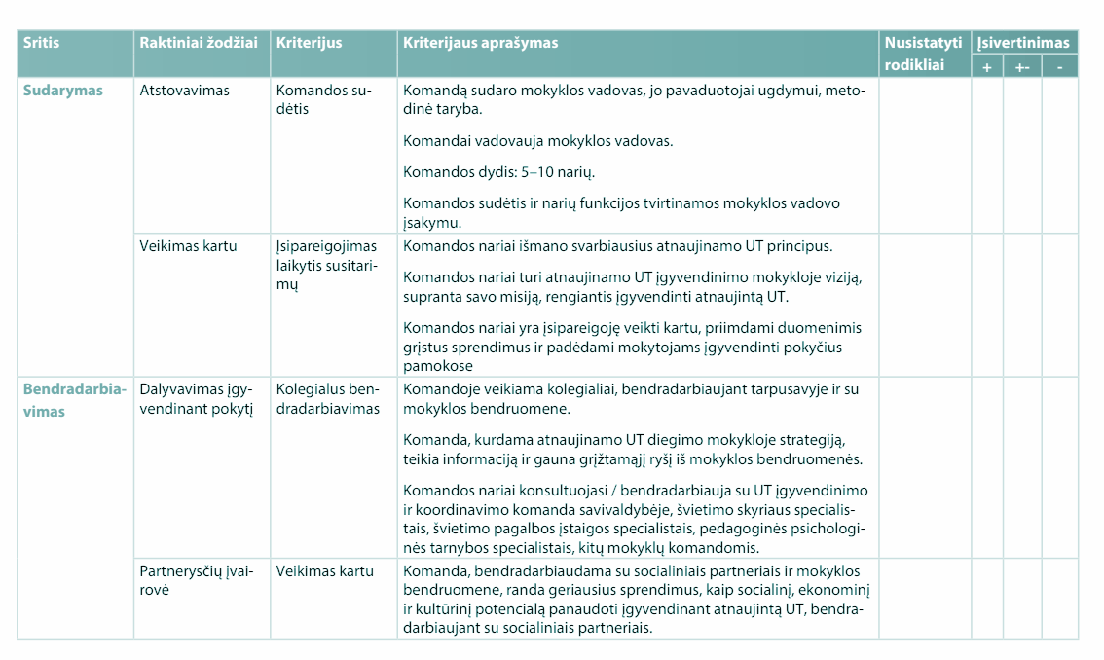
Savirefleksija mokyklai

Slide 20
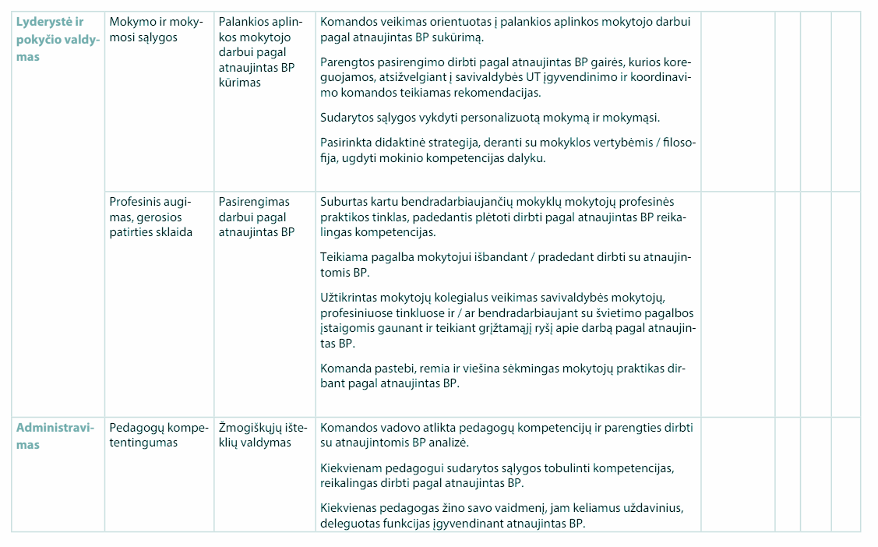

Slide 21
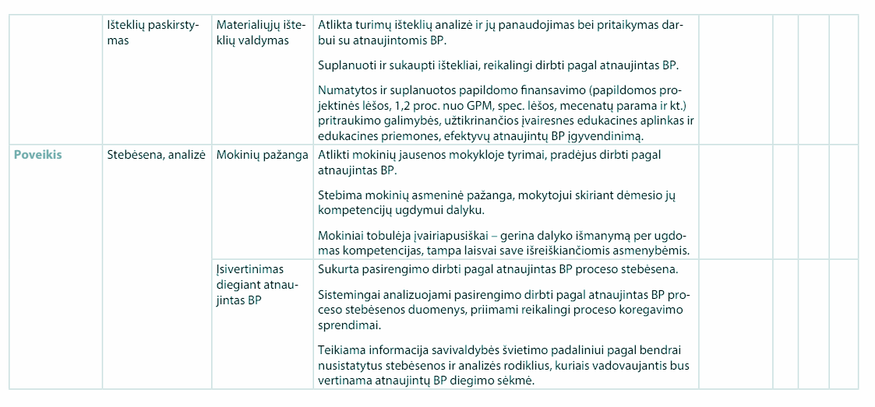

Slide 22
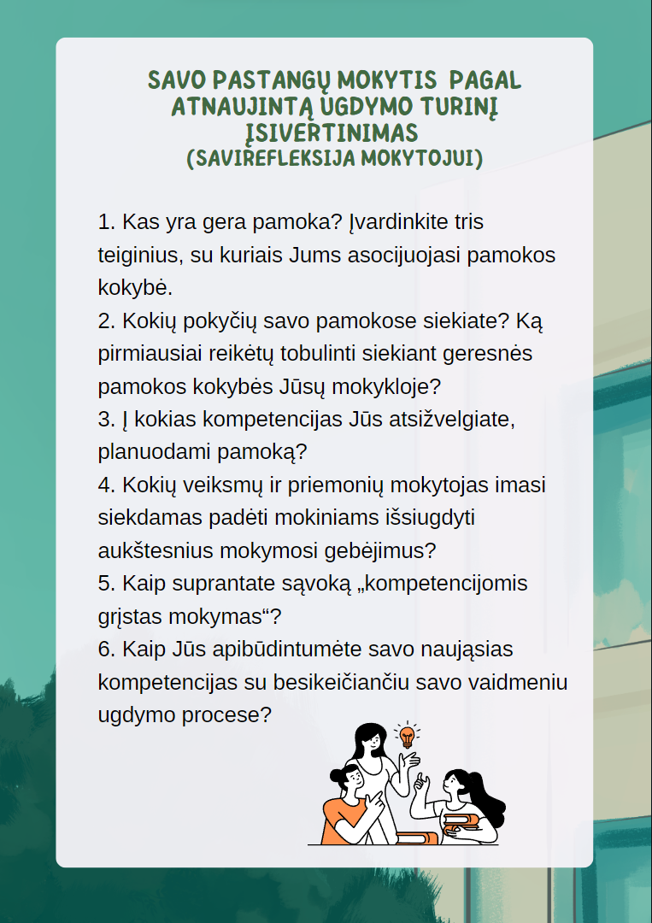

Savirefleksija mokytojui

Slide 23
Kaip sudaryti sąlygas UTA diegimui
Kvalifikacijos tobulinimas (švietimo pagalbos įstaigų misija, formos: seminarai, konferencijos, kūrybinės dirbtuvės, bendradarbiavimo tinklai ir kt.).
Ugdymo priemonių ir aplinkų atnaujinimas (nacionalinis, savivaldybės, mokyklos vaidmuo).
Specialistų užtikrinimas, pritraukimas (savivaldybės, mokyklos specialistų pritraukimo strategija, priemonės).
Komunikacijos ir socialinės partnerystės planas.
Komunikacijo plano mokyklai pavyzdys: https://docs.google.com/spreadsheets/d/1Dv3ELJlaSRi339M_XoUdnTspNrCgCc8-/edit?usp=sharing&ouid=101040787861246623766&rtpof=true&sd=true

Slide 24
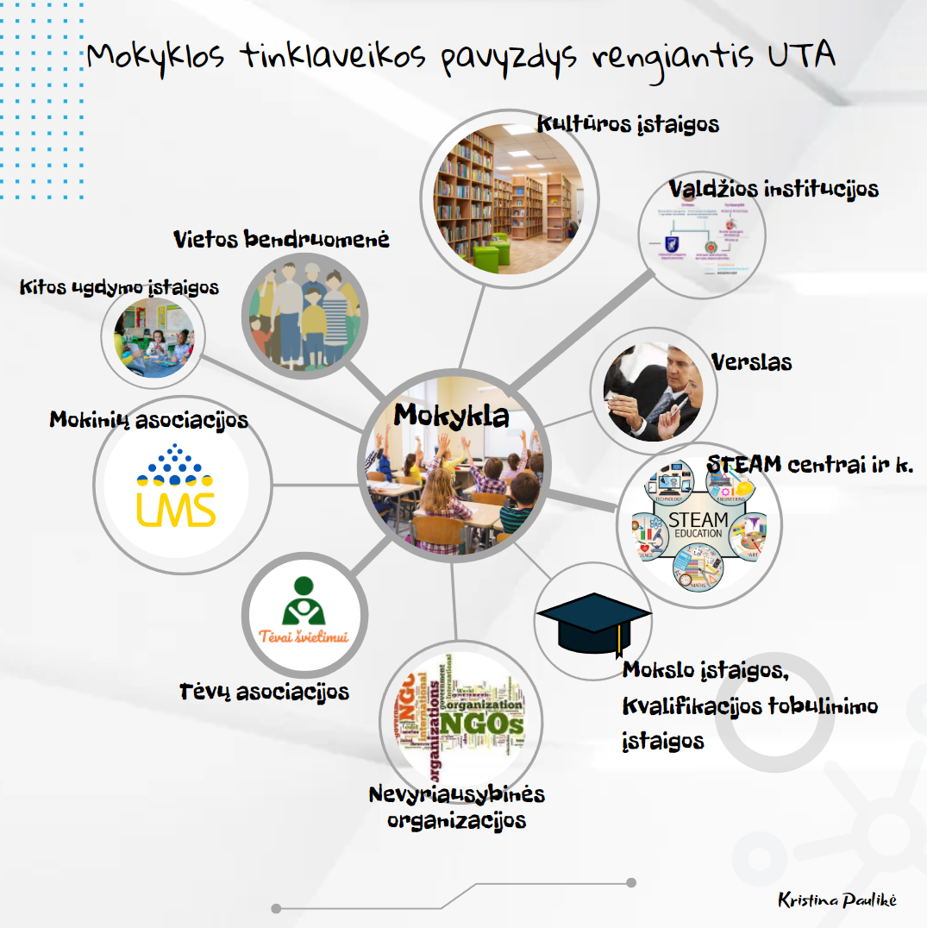
Socialinė partnerystė - tinklaveika

Slide 25
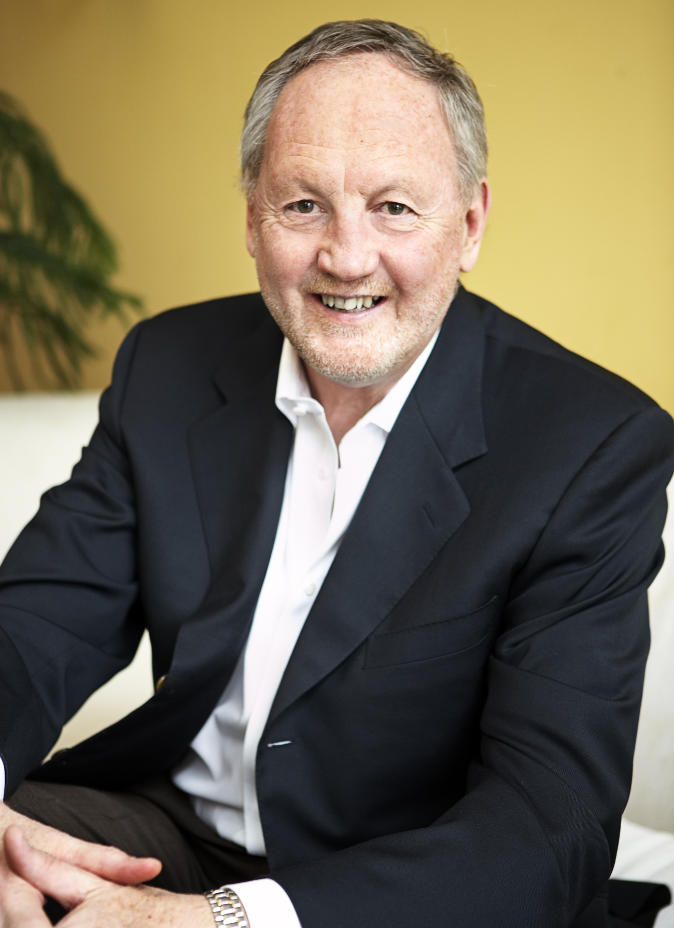
M. Fullan’as
Kaitos procese turi dalyvauti visi. Kaita yra pernelyg sudėtingas procesas, kad ją būtų galima patikėti ekspertams ar pavieniams asmenims. Kaitoje turi dalyvauti kiekvienas vienaip ar kitaip su švietimu susijęs asmuo: valdžios atstovai, mokyklų vadovai, pedagogai, moksleivių tėvai, nevyriausybinės organizacijos, verslas ir t.t.

Slide 26
Mokomoji medžiaga, renginiai, informaciniai šaltiniai ir t.t.

Slide 27
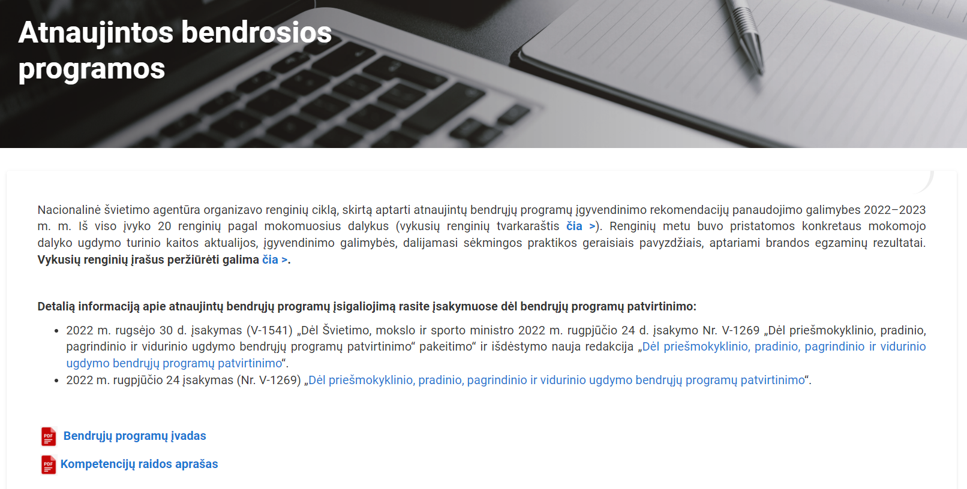
Bendrųjų programų įvadas ir
Kompetencijų raidos aprašas
Atnaujintos BP: https://www.emokykla.lt/bendrasis/bendrosios-programos/atnaujintos-bendrosios-programos
BP įgyvendinimo rekomendacijos. Renginių įrašai: https://www.youtube.com/playlist?list=PLb3M6Z90Z4rRf8MMXfrKj_2hWlkqxN9N7

Slide 28
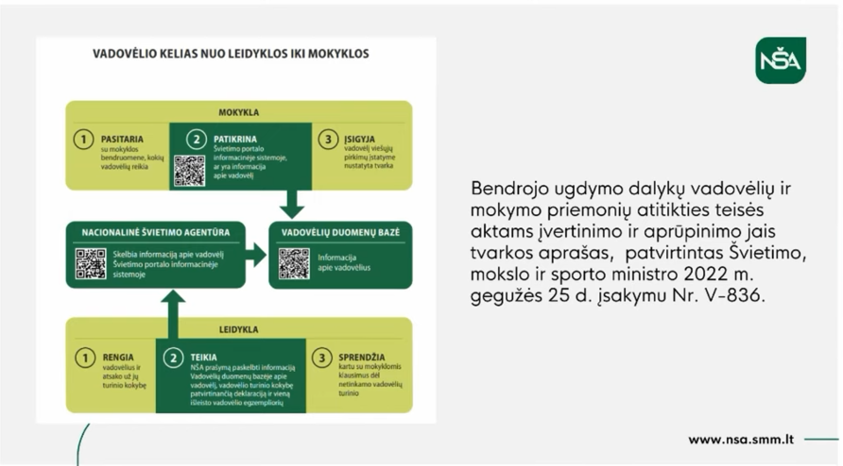
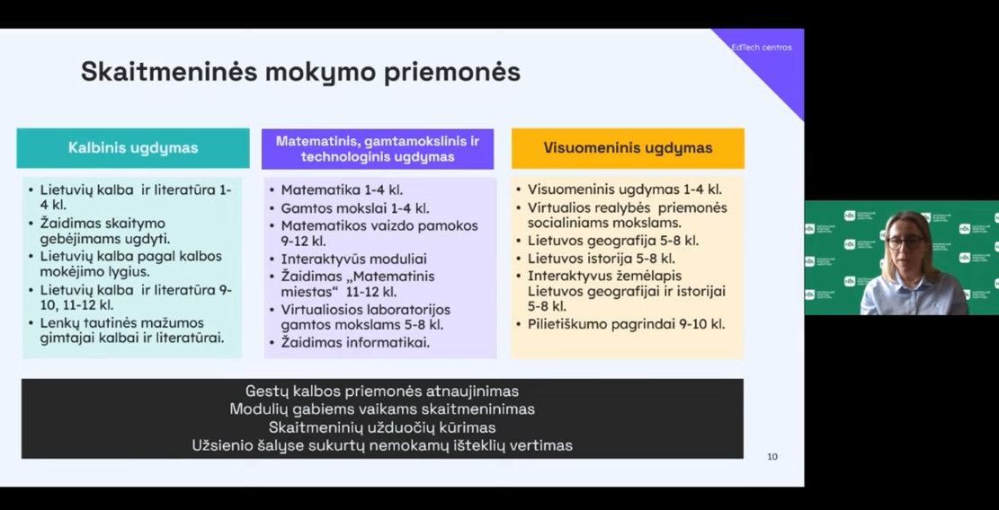
Pasirengimas diegti atnaujintas ugdymo programas iš arčiau: pokyčiai, pagalba, patirtis
https://www.youtube.com/watch?v=APdEuudxchM

Slide 29
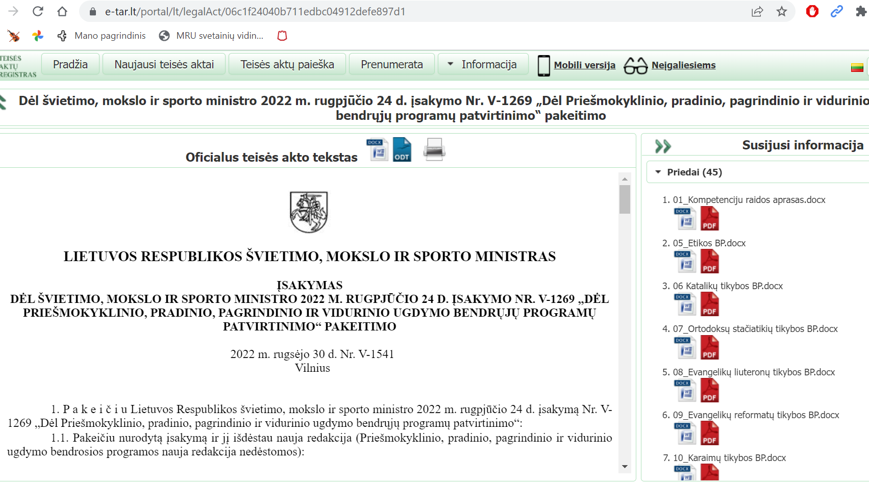
Dokumentai (2). Bendrosios programos
https://www.e-tar.lt/portal/lt/legalAct/06c1f24040b711edbc04912defe897d1

Slide 30
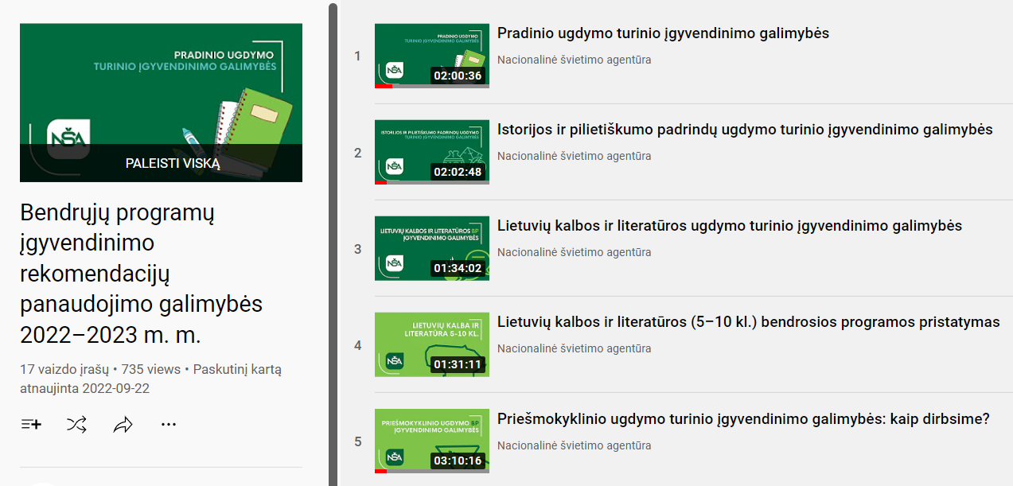
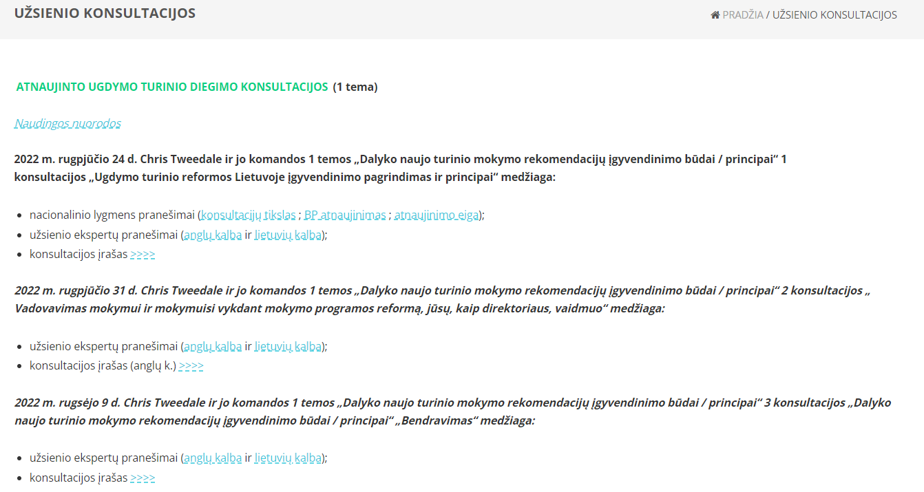
Renginių įrašai UTA tema
(vadovams, mokytojams, ekspertams, tėvams, socialiniams partneriams)
https://www.youtube.com/playlist?list=PLb3M6Z90Z4rRf8MMXfrKj_2hWlkqxN9N7
Užsienio konsultacijos
https://www.mokykla2030.lt/uzsienio-patirtis-2/

Slide 31
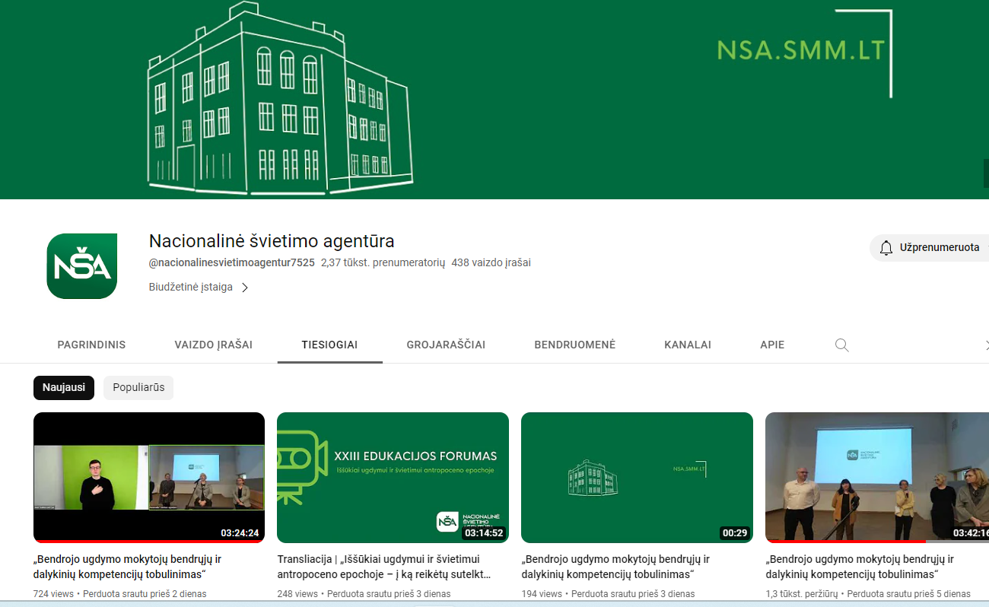
NŠA kovo 21 d. – balandžio 21 d. organizuoja 6 vienos dienos baigiamąsias konferencijas, skirtas projekto „Bendrojo ugdymo mokytojų bendrųjų ir dalykinių kompetencijų tobulinimas“ rezultatams apibendrinti.
https://www.nsa.smm.lt/2023/03/14/baigiamosiose-konferencijose-mokytoju-kompetenciju-tobulinimo-apibendrinimas/
https://www.youtube.com/@nacionalinesvietimoagentur7525/streams

Slide 32
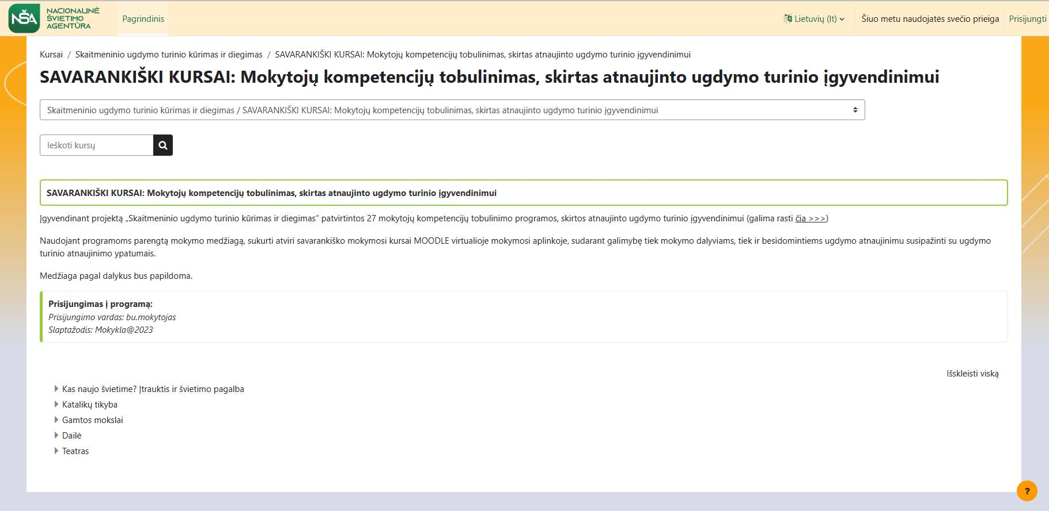
Dalis NŠA vykdomo projekto "Skaitmeninio ugdymo turinio kūrimas ir diegimas" mokymų medžiagos, skirtos pasiruošti dirbti pagal atnaujintas programas, atverta. Nuolat pildoma.
Prisijungimas į programą:
Prisijungimo vardas: bu.mokytojas
Slaptažodis: Mokykla@2023
Nuoroda: https://nsa.vma.lm.lt/course/index.php?categoryid=57

Slide 33
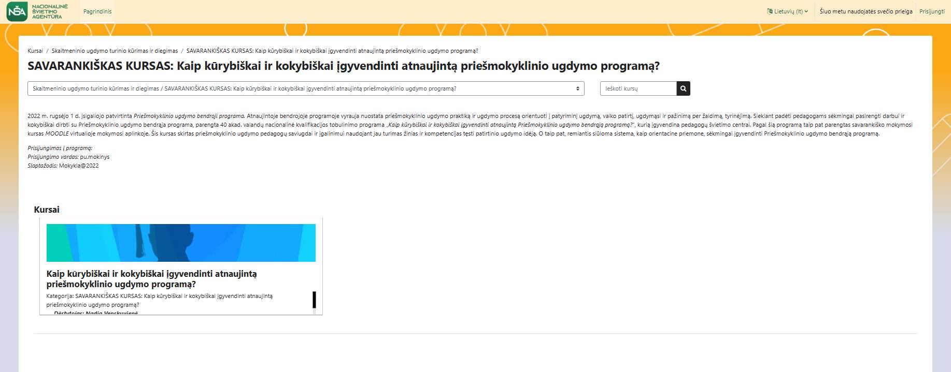
NŠA projekto "Skaitmeninio ugdymo turinio kūrimas ir diegimas" medžiaga mokymuisi: Kaip kūrybiškai ir kokybiškai įgyvendinti atnaujintą priešmokyklinio ugdymo programą?
Prisijungimas į programą:
Prisijungimo vardas: pu.mokinys
Slaptažodis: Mokykla@2022
Nuoroda: https://nsa.vma.lm.lt/course/index.php?categoryid=26

Slide 34
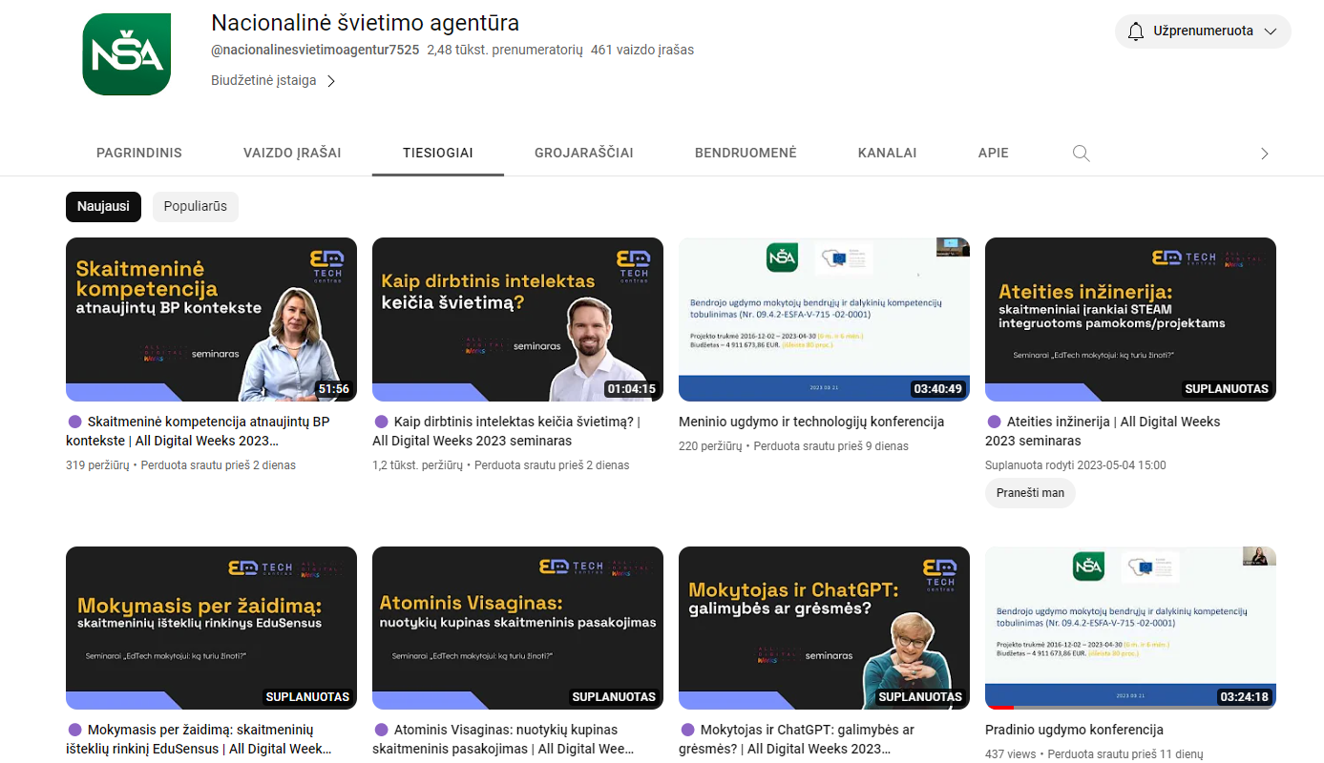
https://www.youtube.com/@nacionalinesvietimoagentur7525/streams

Slide 35

Tyrimo ataskaita: https://www.nsa.smm.lt/wp-content/uploads/2022/06/Tyrimo-ataskaita-2022-06-10.pdf
Pamokų planų pavyzdžiai: https://drive.google.com/drive/folders/1YEWdHfILCF5hF8BSp1n8XiCocWsYYSu9?usp=sharing
Pamokos stebėjimo protokolas: https://docs.google.com/document/d/1vNZ6-nszB2TiRb4JMQq5yfei1926RrP8/edit?usp=sharing&ouid=101040787861246623766&rtpof=true&sd=true
Kompetencijų žemėlapių pavyzdžiai: https://drive.google.com/file/d/1QlVk0wRe-zP56EmyZMscE6WUdb4lqd-e/view?usp=sharing

Slide 36
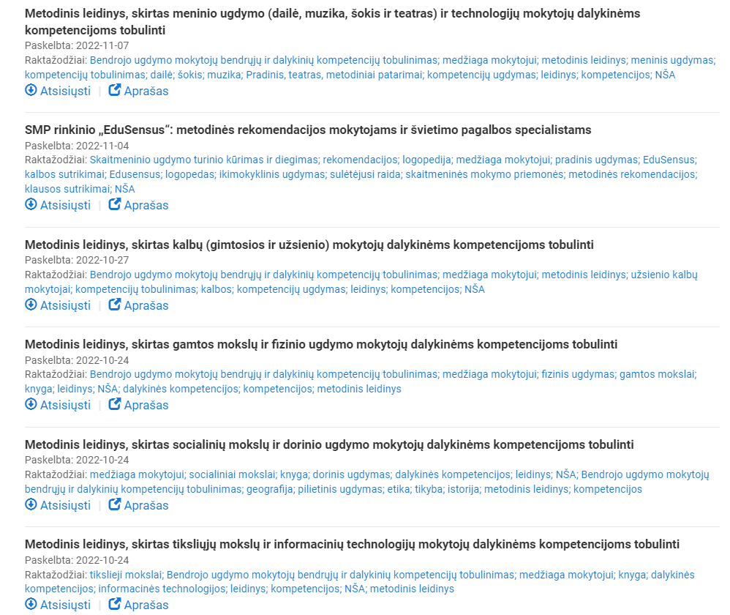
Metodiniai leidiniai mokytojams su pavyzdžiais
https://sodas.ugdome.lt/metodine-medziaga

Slide 37
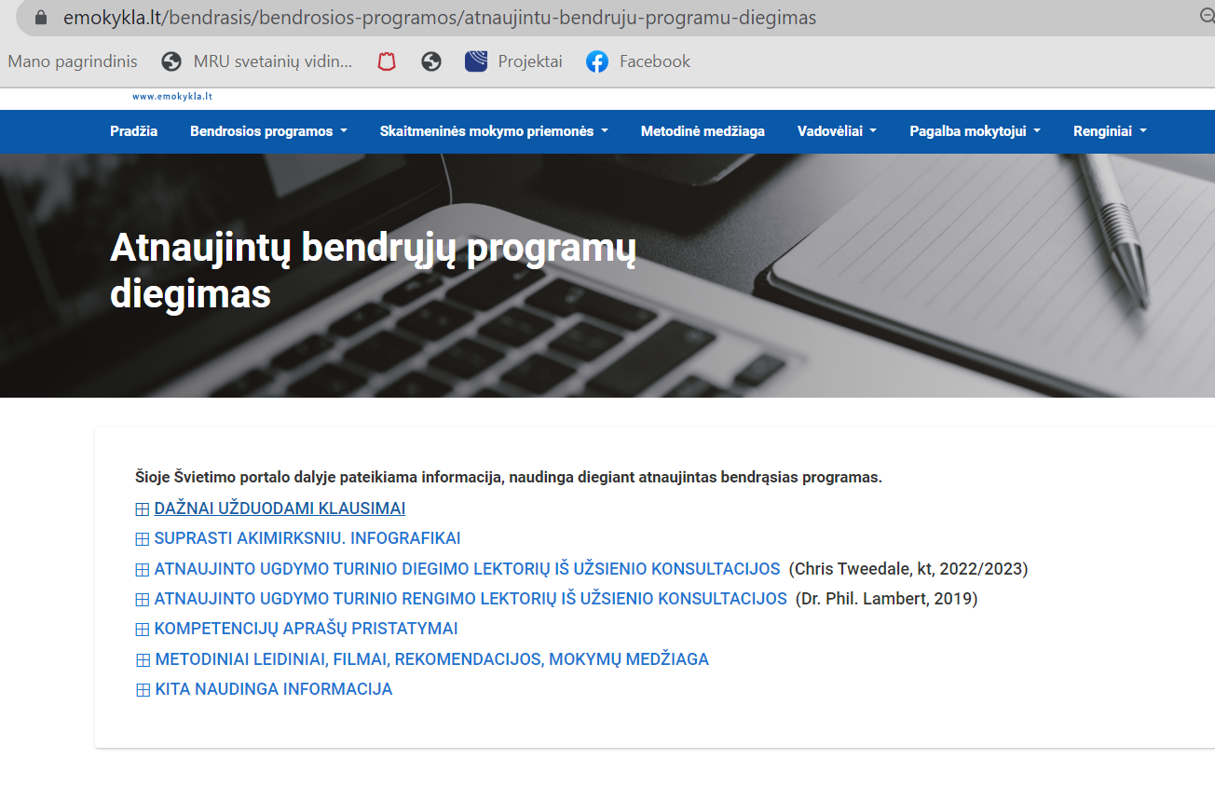
https://www.emokykla.lt/bendrasis/bendrosios-programos/atnaujintu-bendruju-programu-diegimas

Slide 38
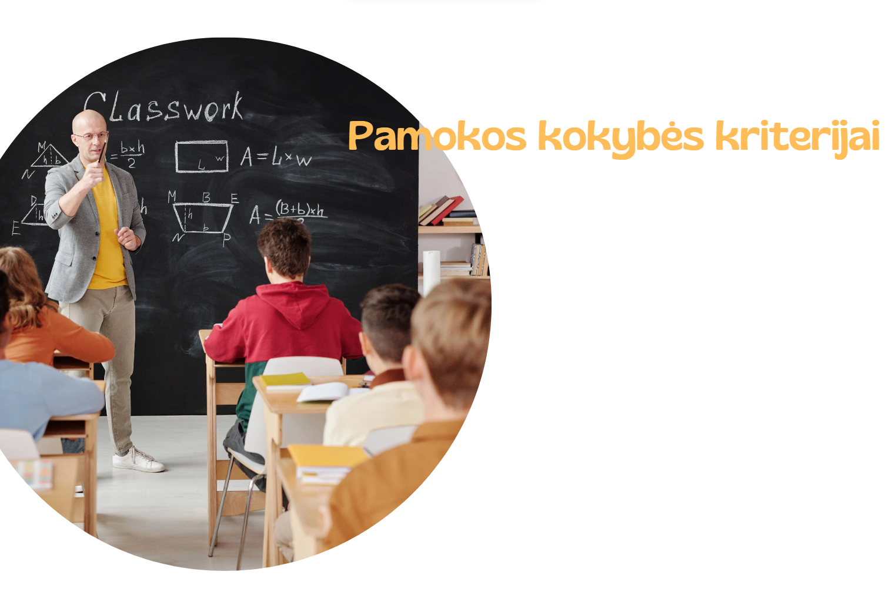
Pamokos kokybės kriterijai. Naudinga medžiaga mokytojams
prof. dr. Daiva Jakavonytė-Staškuvienė
https://drive.google.com/file/d/1I5Bp00dGbOQCWSpAuF6X9vFYPDWPysJ4/view?usp=sharing

Slide 39
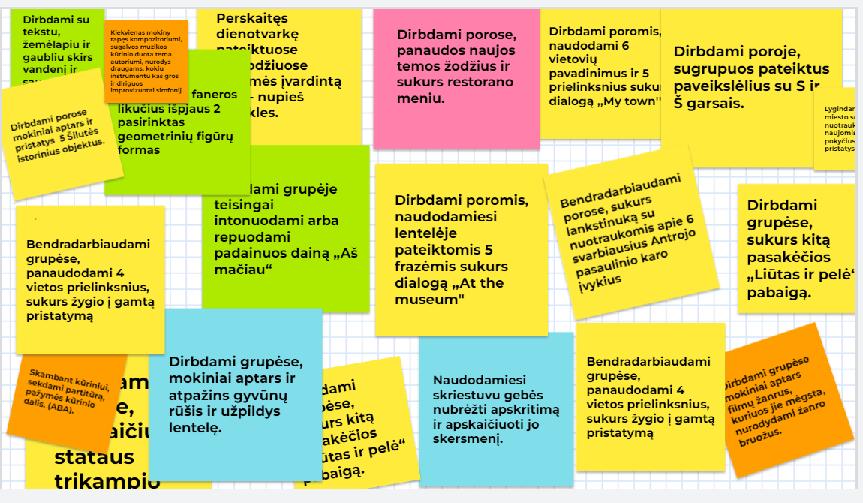
Praktiniai užduočių pavyzdžiai. Formuluojame pamokos uždavinį

Slide 40
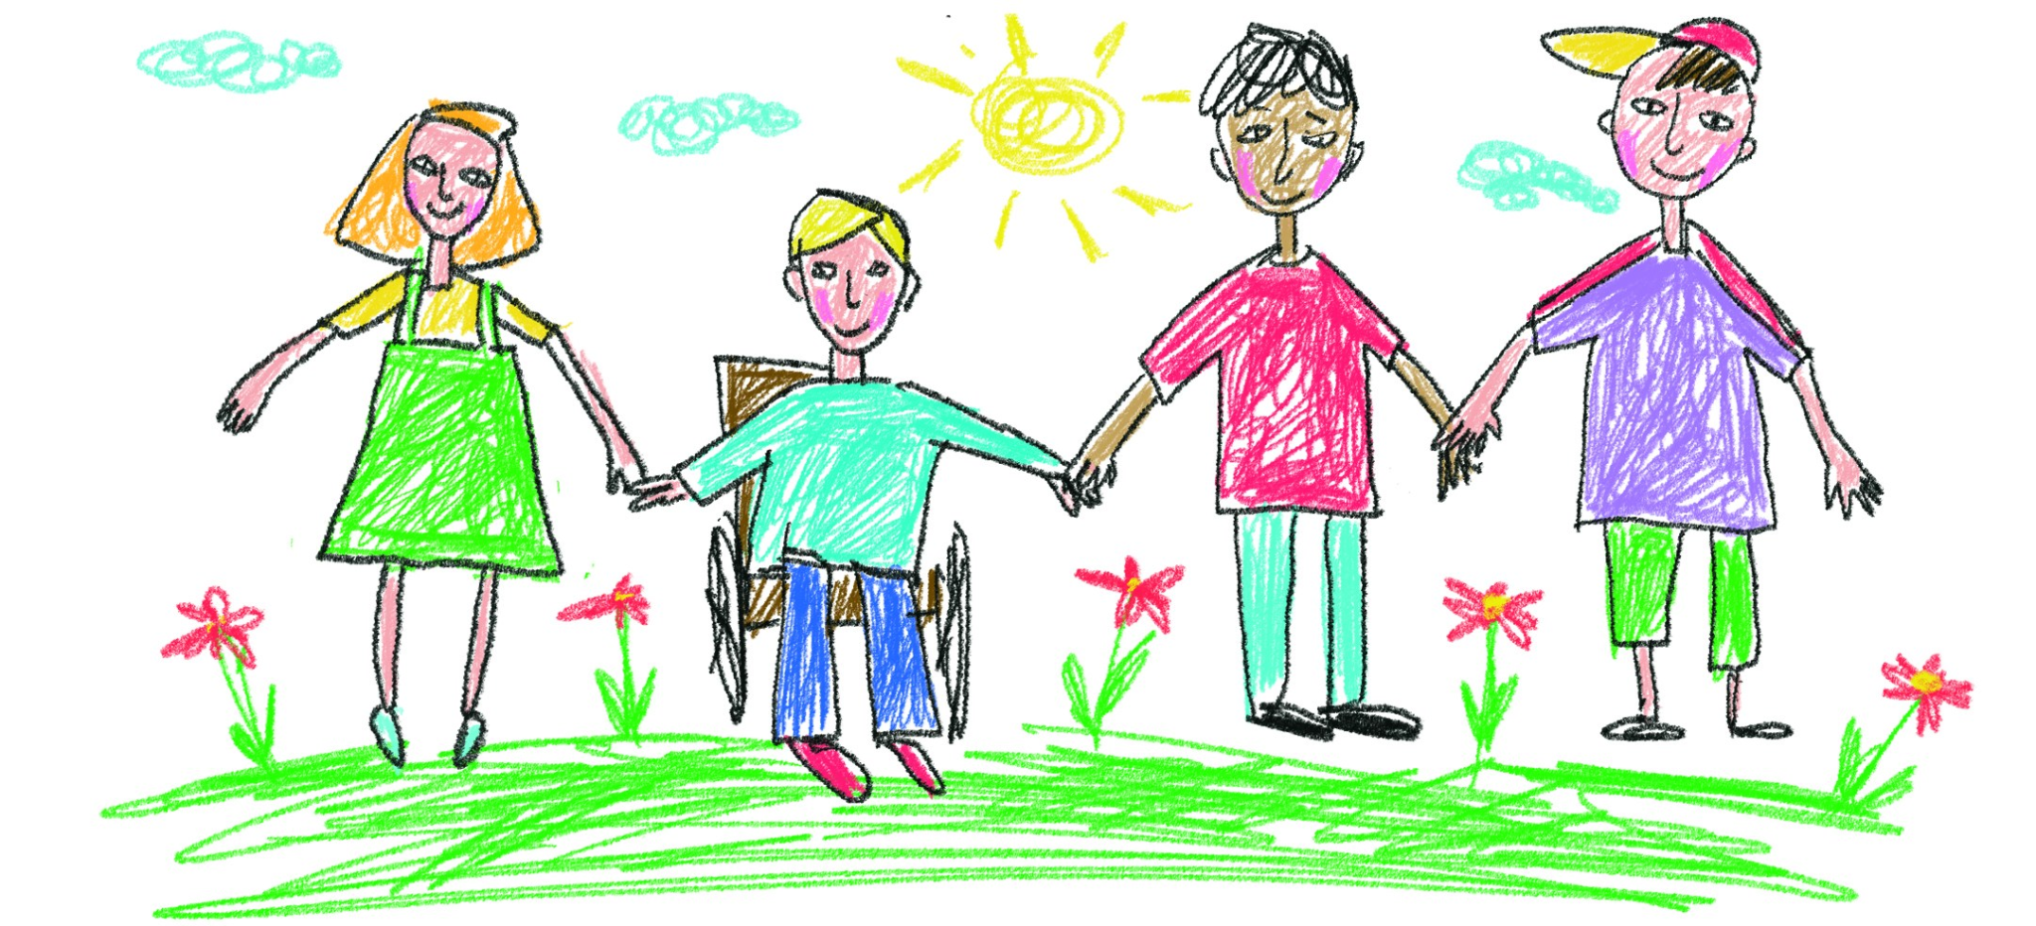
Įtrauktis ir švietimo pagalba
Mokymų medžiaga: https://drive.google.com/drive/folders/18_PKJ2cgiGjSt1fBjGog24WWXWy98ES3?usp=sharing

Slide 41

Naudinga informacija apie įtraukųjį ugdymą socialiniame tinkle
https://www.facebook.com/profile.php?id=100025678272289

Slide 42
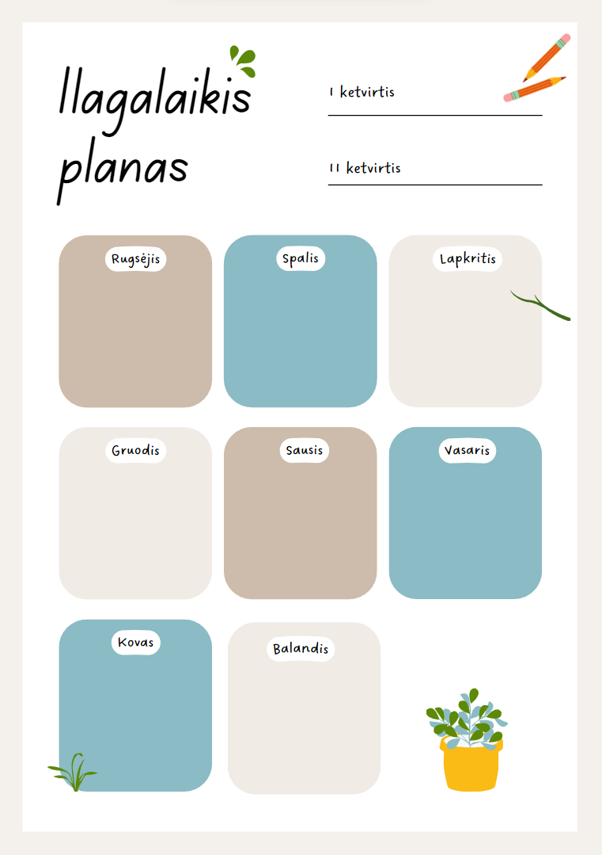
Ilgalaikių planų pavyzdžiai
https://drive.google.com/file/d/1dfaYUwuefDOTCS8chnRDAEE0r_ZDHb3U/view?usp=sharing

Slide 43

Kaip tėvai galėtų prisidėti prie kompetencijų tobulinimo
https://www.canva.com/design/DAFQlufq6UU/JcKZKZOpNzzZ3cU2G2AiMA/view?utm_content=DAFQlufq6UU&utm_campaign=designshare&utm_medium=link&utm_source=publishsharelink

Slide 44
Naudingos nuorodos
Bendrosios programos (patvirtintos (2022-09-30): https://www.e-tar.lt/portal/lt/legalAct/06c1f24040b711edbc04912defe897d1
Bakonis, E. (2017). Ugdymo turinio kaita: kas lemia sėkmę? Švietimo problemos analizė,4(160). https://www.nsa.smm.lt/wp-content/uploads/2021/10/Ugdymo-turinio-kaita_spaudai.pdf
Bruzgelevičienė, R. (2020). Ugdymo turinio kūrimas mokyklos lygmeniu: galimybės ir iššūkiai. Vilnius: Nacionalinė švietimo agentūra. https://smsm.lrv.lt/uploads/smsm/documents/files/teisine_informacija/ugdymo-turinio-kurimas-mokykliniu-lygmeniu-ramute-bruzgeleviciene.pdf
Lambert, L. (2011). Lyderystės gebėjimai ir tvari mokyklų pažanga. Vilnius: Švietimo aprūpinimo centras.
Nacionalinė švietimo agentūra (2021). Teminiai infografikai. https://www.mokykla2030.lt/infografikai/
Nacionalinė švietimo agentūra (2021). Pasirengimo diegti atnaujintas bendrąsias programas įsivertinimo kriterijai. https://www.mokykla2030.lt/wp-content/uploads/2021/10/PASIRENGIMO-DIEGTI-ATNAUJINTAS-BENDRASIAS-PROGRAMAS-ISIVERTINIMO-KRITERIJAI_v13-su-priedais.pdf
Nacionalinė švietimo agentūra (2022). Rekomendacijos dėl atnaujintų bendrųjų programų pritaikymo specialiųjų ugdymosi poreikių turintiems mokiniams. https://www.emokykla.lt/bendrasis/bendrosios-programos/atnaujintos-bendrosios-programos
Nacionalinė švietimo agentūra (2022). Mokyklų pasirengimo diegti atnaujintas pradinio, pagrindinio ir vidurinio ugdymo bendrąsias programas veiklos tyrimo ataskaita. https://www.nsa.smm.lt/wp-content/uploads/2022/06/Tyrimo-ataskaita-2022-06-10.pdf
Paulikė, K. (2022). Kaip mokyklai sėkmingai pasiruošti ugdymo turinio atnaujinimui. www.svietimonaujienos.lt/kaip-mokyklai-sekmingai-pasiruosti-ugdymo-turinio-atnaujinimui/
Tėvams apie UTA. https://www.canva.com/design/DAFQlufq6UU/JcKZKZOpNzzZ3cU2G2AiMA/view?utm_content=DAFQlufq6UU&utm_campaign=designshare&utm_medium=link&utm_source=publishsharelink
Naudingos literatūros bankas: https://drive.google.com/drive/folders/18_W-zGPukr9X-4wvB6tL9UFCvh-HWrEp?usp=sharing

Slide 45
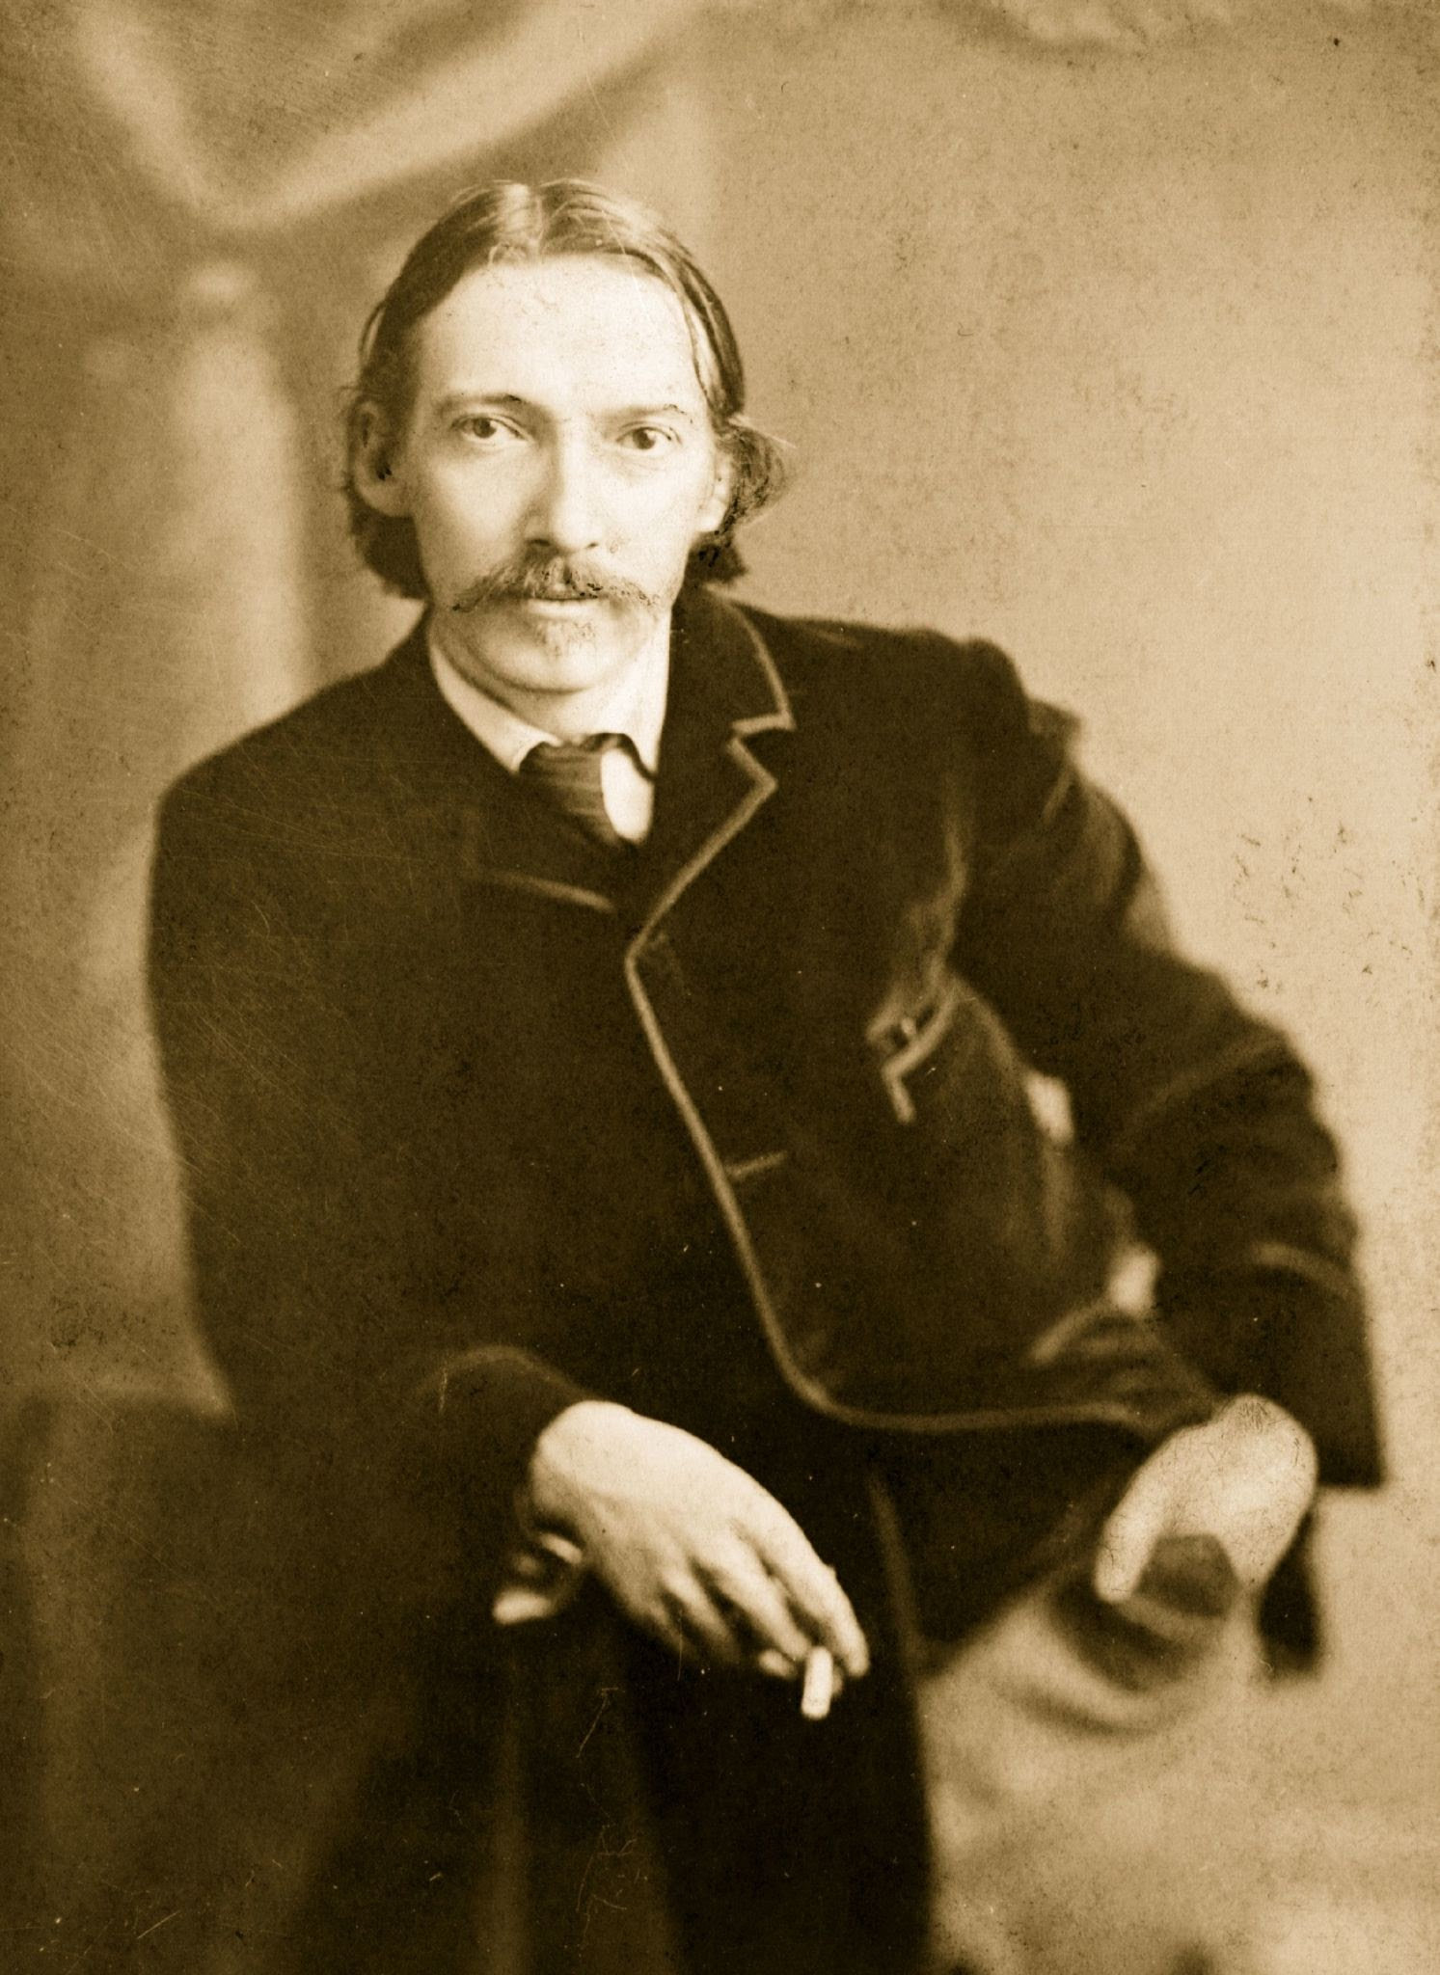
„Nevertinkite dienos pagal derlių, kurį pavyko nuimti, vertinkite ją pagal tai, ką pavyko pasodinti.“
Robertas Louisas Stevensonas (žymus britų rašytojas, labiausiai žinomas kaip romano „Lobių sala“ autorius)

